Slide 1

GONOSOMY
vytvořilo CMBG FN Brno
zpracovala Mgr. Navaříková

Slide 2
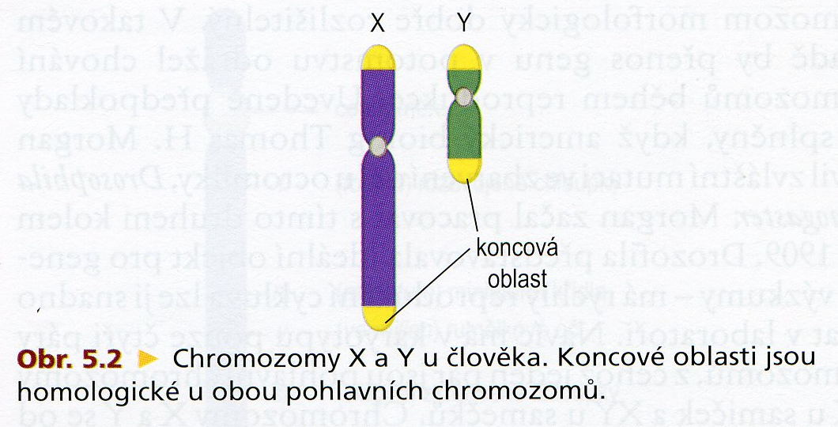
GONOSOMY – CHROMOSOMY X, Y
ODLIŠNOSTI MEZI X A Y CHROMOSOMEM:
odlišná morfologie (Y menší než X, u chromosomu Y centromera blíže ke konci
krátkých ramének než u X)
chromosomy X a Y obsahují jen malé množství homologního genetického materiálu
(PSEUDOAUTOSOMÁLNÍ OBLASTI + některé geny mimo pseudoautosomální oblasti)
ODLIŠNOST MEZI CHROMOSOMY X A Y A AUTOSOMY:
u autosomů dochází v profázi meiózy I k párování homologních chromosomů
po celé jejich délce a k výměně genetického materiálu mezi chromatidami
homologních chromosomů (rekombinace genetického materiálu (crossing over))
význam – zvýšení genetické variability
u chromosomů X a Y dochází k párování pouze v pseudoautosomálních
(homologních) oblastech (na koncích krátkých a dlouhých ramének)

Slide 3
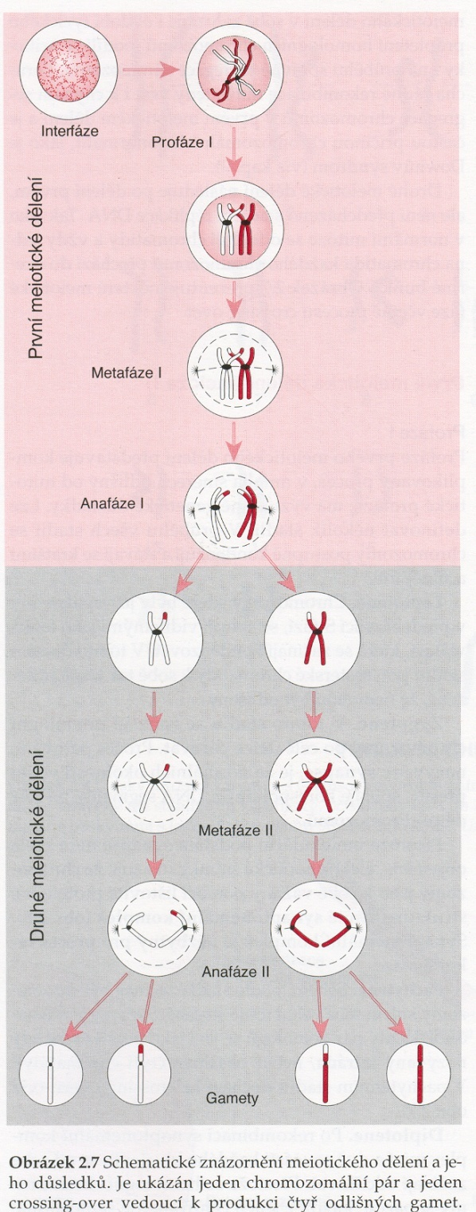
MEIÓZA
crossingover

Slide 4
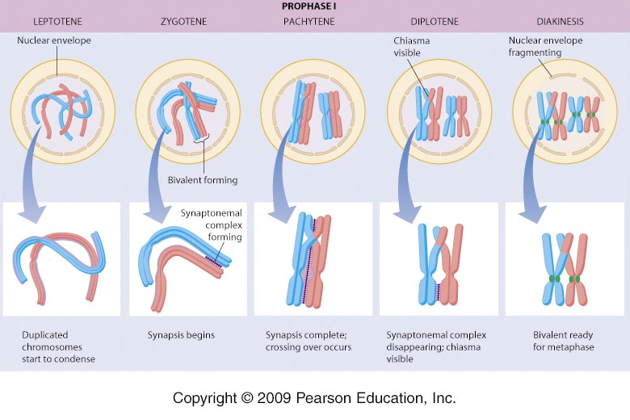
AUTOSOMY – crossing over
(párování po celé délce chromosomů v profázi meiózy I
- proces vzniku pohlavních buněk)
Autosomy v chromosomovém páru – homologní po celé délce chromosomů

Slide 5
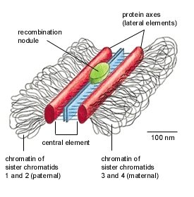
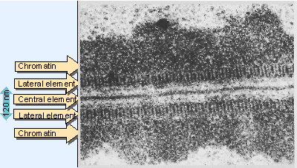
AUTOSOMY – crossing over
(párování po celé délce chromosomů v profázi meiózy I
- párování homologních úseků)
Synaptonemální komplex

Slide 6
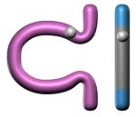
CHROMOSOMY X, Y – crossing over
(párování pouze v pseudoautosomálních oblastech v profázi meiózy I u mužů – párování homologních úseků)
K párování v meióze I dochází pouze v pseudoautosomálních oblastech
na koncích krátkých a dlouhých ramen chromosomů X a Y
Dědičnost genů v pseudoautosomálních oblastech připomíná dědičnost autosomálních genů –
pseudoautosomální dědičnost

Slide 7
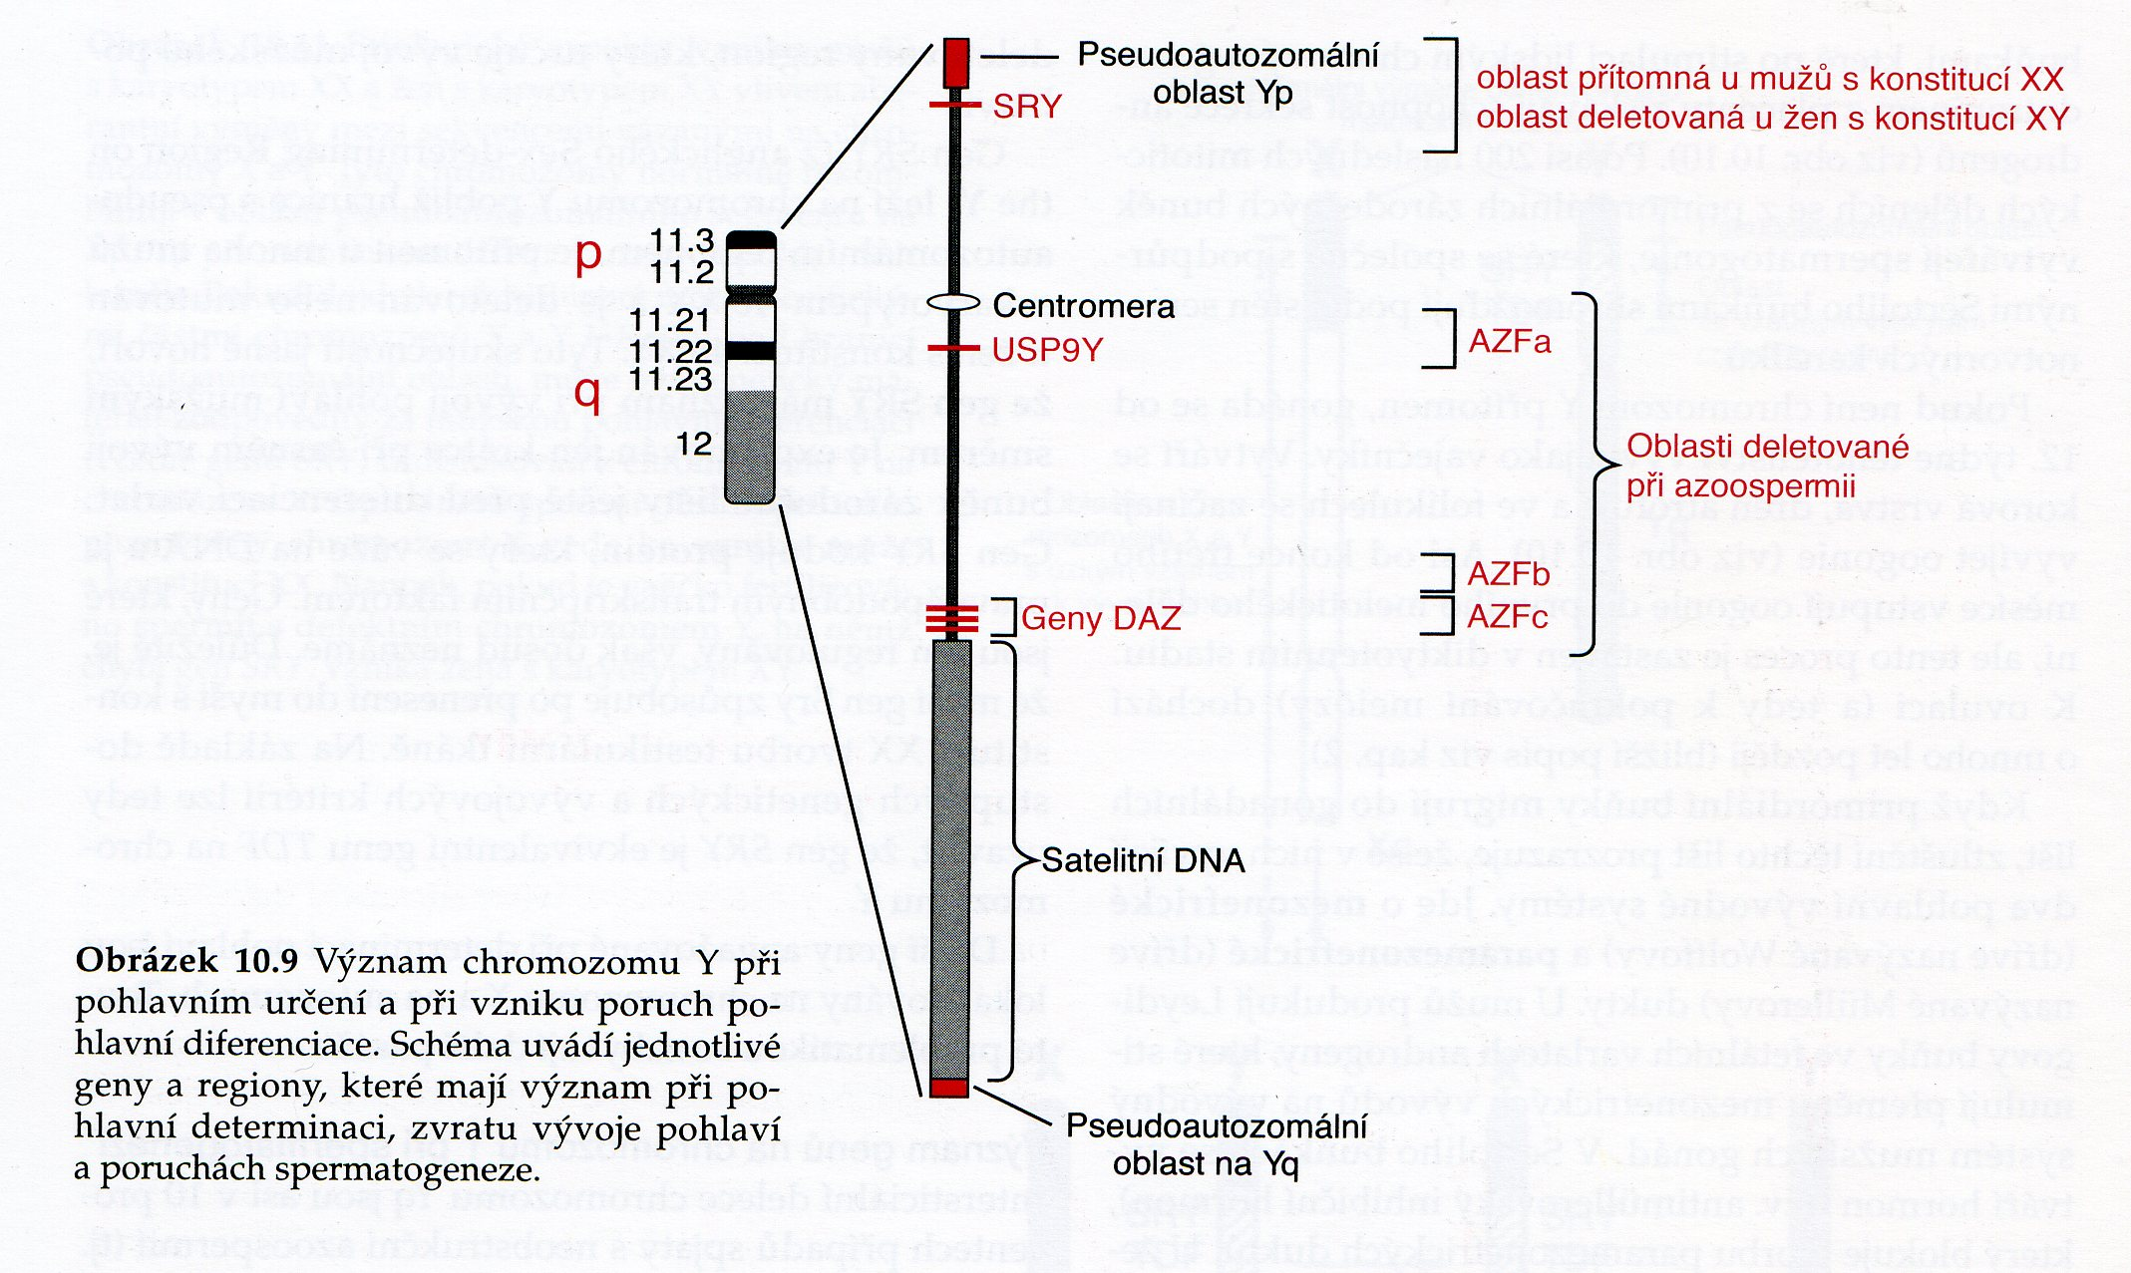
CHROMOSOM Y
Obr. 6 (Nussbaum, 2004), upraveno
delece se vyskytují pouze
de novo, chybí u fertilních otců
heterochromatin
předpokládá se, že chromosom Y nese 429 genů a chromosom X 1973 genů
Gen SRY – „Sex determining region Y“, lokalizace Yp11.2 –
produktem je protein TDF (Testis determining factor)

Slide 8
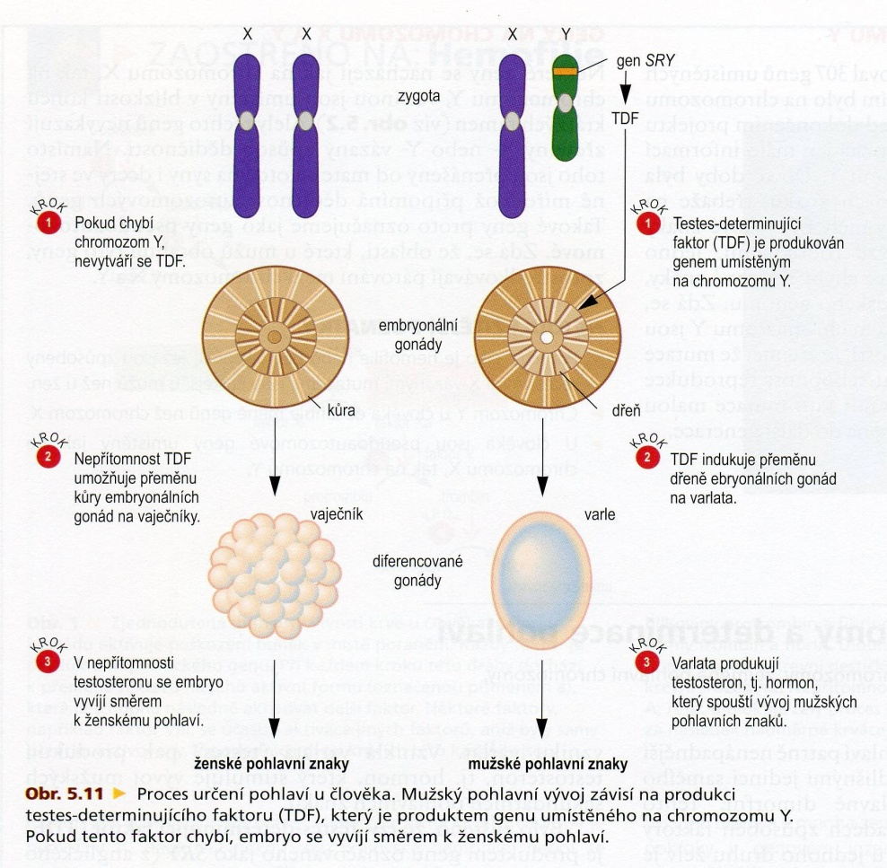
CHROMOSOM Y
Pohlaví u člověka je určeno přítomností či absencí genu SRY, který
řídí vývoj primordiálních gonád směrem ke vzniku testes

Slide 9
PORUCHY POHLAVNÍHO VÝVOJE
(DISORDERS OF SEX DEVELOPMENT – DSD)
Odhad frekvence výskytu všech anomálií pohlavního vývoje je 1:4500 živě narozených dětí.
Poruchy pohlavního vývoje definujeme jako komplexní vrozené vady, kde chromosomové,
gonadální a anatomické pohlaví není ve vzájemném souladu. Problematika je široká, zahrnuje
poruchy na úrovni genů, které hrají roli ve vývoji ovarií a testes (SRY, NR0B1, SOX3, SOX9, NR5A1,
WNT4, AR, CYP21A2), na úrovni karyotypu můžeme detekovat nesoulad chromosomového
a fenotypového pohlaví.
Cytogenetické nálezy v souvislosti s DSD:
1) konstituční karyotyp jedince není v souladu s fenotypovým pohlavím jedince –
46,XY – 1) zdánlivě normální ženský fenotyp (kratší pochva, chybí děloha a vejcovody, varlata
v pánvi), mužský karyotyp, identifikují se jako ženy
2) varlata a nekompletně maskulinizovaný nebo ženský genitál
46,XX – 1) mužský fenotyp (menší varlata, gynekomastie, infertilita, u některých hypospadie,
kryptorchismus), ženský karyotyp, identifikují se jako muži
2) obojetné gonády
3) vaječníky, ale neurčitý nebo mužský genitál
2) v konstitučním karyotypu jedince je detekována chromosomová abnormalita pohlavních
chromosomů - sex chromosome DSDs:
- karyotyp 45,X (ztráta germinálních buněk, degenerace oocytů, ovariální dysgeneze)
- karyotyp 47,XXY (selhání vývoje pohlavních buněk – azoospermie, infertilita)
- 45,X/46,XY – smíšená gonadální dysgeneze

Slide 10
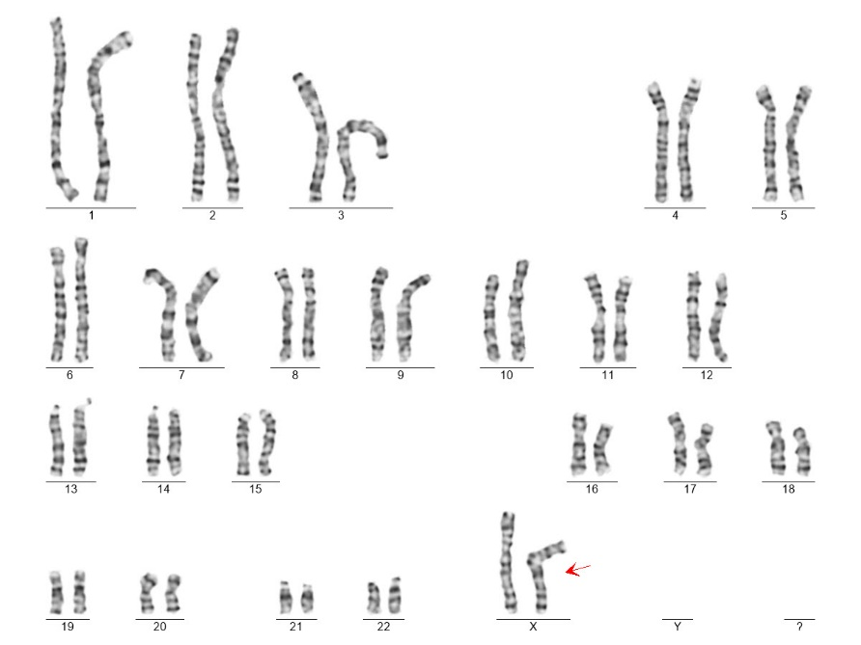
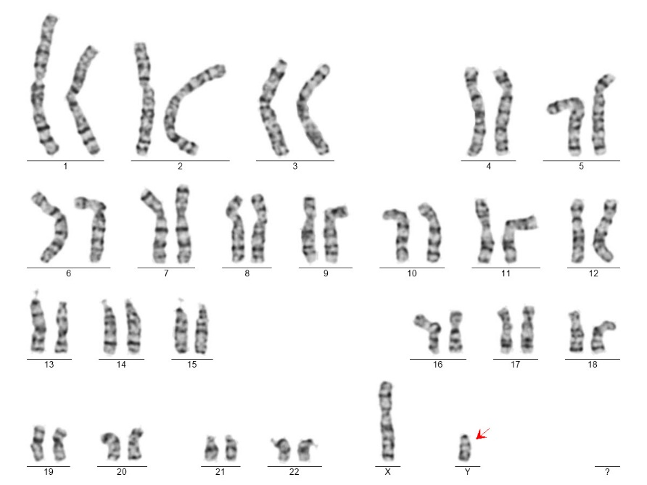
Nesoulad mezi typem pohlavních chromosomů v karyotypu a pohlavím pacienta
46,XX u pacienta s mužským fenotypem
46,XY u pacientky s ženským fenotypem

Slide 11
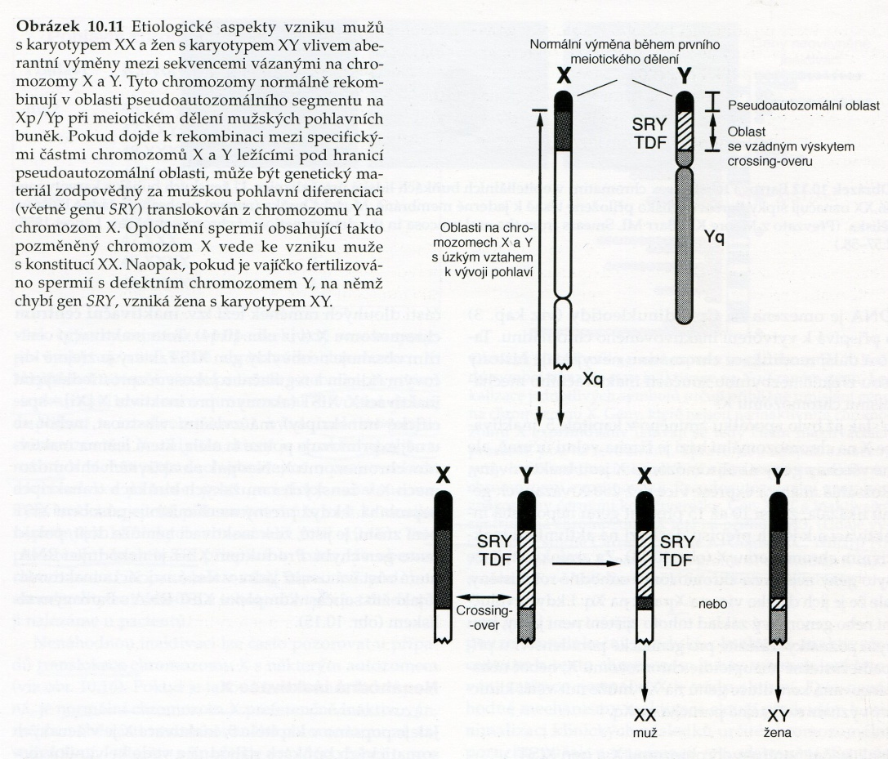
46,XX u jedinců s mužským fenotypem
Vznik v důsledku abnormální rekombinace
mezi Xp a Yp v meióze v zárodečných
buňkách otce, dochází k přenosu genu SRY
na chromosom X / ztráta genu SRY
na chromosomu Y
(gen SRY je lokalizován v blízkosti
pseudoautosomální oblasti na Yp,
obvykle do rekombinace zahrnován nebývá,
normální rekombinace se týká pouze
pseudoautosomálních oblastí)
Fenotyp: normální mužský fenotyp, malý vzrůst,
malá testes, gynekomastie, sterilita
související s azoospermií. Cítí se být muži.

Slide 12
46,XY u jedinců s ženským fenotypem
(+ další fenotypové varianty)
Syndrom androgenní insensitivity (AIS) (dříve Syndrom testikulární feminizace)
Nejčastější mužský pseudohermafroditismus. Jedinec s tímto syndromem má mužský karyotyp,
oboustranně založená varlata, ale organismu chybí androgenní receptory (AR). Příčinou receptorového
deficitu je porucha genu AR, lokalizovaného na chromosomu X v pozici Xq11-12. Dosud bylo popsáno více
než 1000 mutací AR genu. Mutace způsobí neschopnost cílové tkáně odpovědět úplně nebo částečně
na androgenní podnět. Dochází k narušení sexuálního vývoje, klinický obraz je velmi variabilní,
od fenotypických žen až po téměř normální muže s nedostatečnou virilizací a infertilitou.
Syndrom úplné (kompletní) androgenní insensitivity (CAIS) – zevní genitál ženský, krátká, slepě
zakončená vagína, karyotyp mužský,
infertilita, cítí se být ženami
Pacientky jsou vyšetřovány pro primární amenoreu, výjimečně pro potíže při pohlavním styku. Jsou přítomna
varlata v pánvi, tříselném kanálu nebo velkých labiích. Hrozí malignizace varlat, riziko vzrůstá v pubertě.
Odstranění gonád je indikováno co nejdříve po stanovení diagnózy.
Syndrom částečné (parciální) androgenní insensitivity (PAIS) – různě vyjádřený obojetný zevní genitál,
karyotyp mužský
Syndrom mírné (mild) androgenní insensitivity (MAIS) – fenotyp mužský, hypospadie, gynekomastie,
infertilita

Slide 13
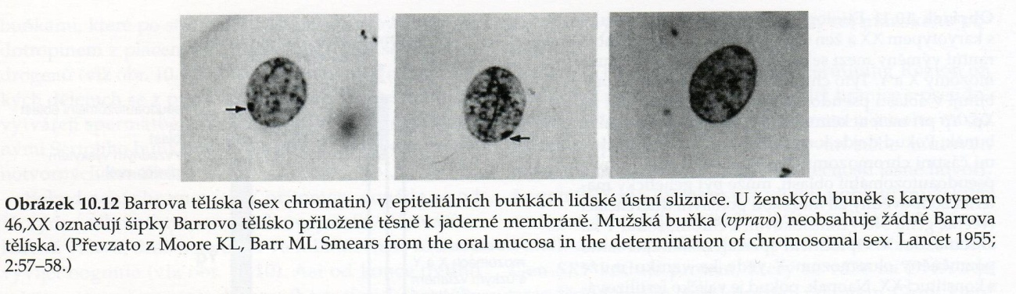
CHROMOSOM X
normální ženský karyotyp – 2 chromosomy X
normální mužský karyotyp – 1 chromosom X
autosomy – každý gen přítomen ve 2 kopiích, odchylky mohou vést k abnormálnímu fenotypu,
v některých případech ke smrti jedince
kompenzace rozdílu v počtu kopií X vázaných genů (dávky genových produktů)
u žen – náhodná inaktivace jednoho X chromosomu (lyonizace) (Mary Lyonová 1961)
jeden chromosom X se stává transkripčně inaktivním, v interfázních jádrech
je viditelný v podobě Barrova tělíska (heterochromatin, sex chromatin) (Murray Barr)

Slide 14
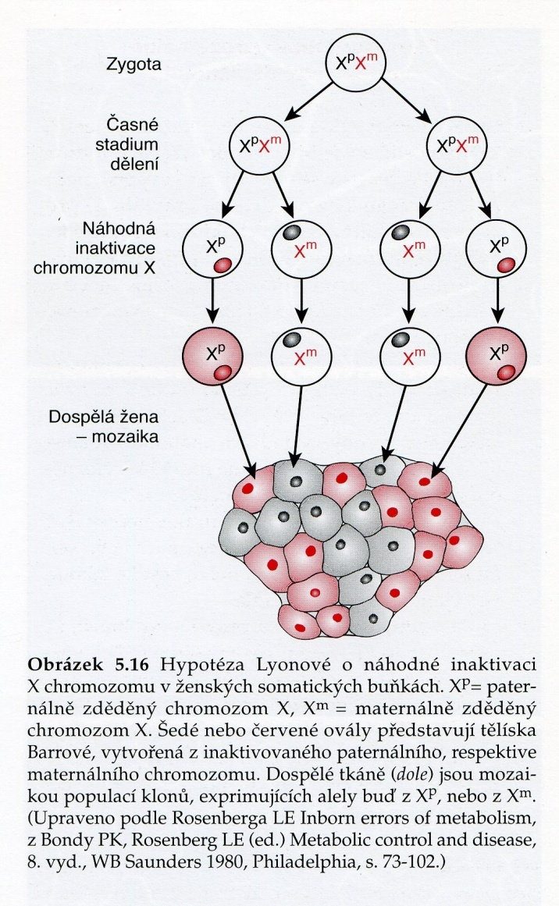
CHROMOSOM X

Slide 15
CHROMOSOM X
K inaktivaci jednoho X chromosomu dochází v časném stádiu vývoje embrya
Inaktivace chromosomu maternálního či paternálního původu je náhodná
(tkáně – mozaika populací klonů, které exprimují alely genů buď z paternálního
nebo maternálního chromosomu X).
Jakmile k inaktivaci dojde, jedná se o jev trvalý (v somatických buňkách) a všechny
buňky, které vzniknou dělením buňky mateřské, mají inaktivovaný stejný chromosom X.
Inaktivovaný X chromosom tvoří ložisko vysoce kondenzovaného chromatinu -
Barrovo tělísko.
V zárodečné linii je inaktivovaný X chromosom reaktivován (pravděpodobně důležité
pro úspěšné dokončení oogeneze)
U karyotypů s početními změnami – nadbytečnými chromosomy X – jsou vždy
všechny X chromosomy, kromě jednoho, inaktivovány, každý X chromosom může tvořit
samostatné Barrovo tělísko nebo mohou vytvářet jen 1

Slide 16
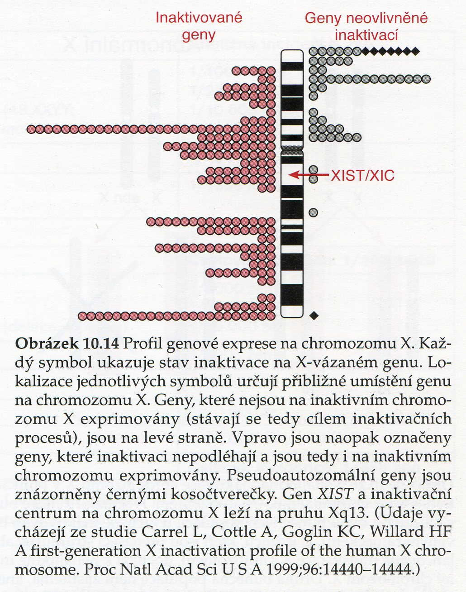
CHROMOSOM X
Na inaktivovaném X chromosomu je inaktivována většina
genů, ale některé zůstávají aktivní (15% genů),
k jejich přepisu dochází na inaktivovaném i neinaktivovaném
chromosomu, více je jich lokalizováno na Xp. Některé unikají
inaktivaci ve většině buněk a tkání, u jiných genů je tento
jev specifický pro určité typy buněk či tkání.
Význam – kompenzace genové dávky (geny, které mají kopii
na chromosomu Y (v pseudoautosomálních oblastech i mimo
ně), které jsou u žen exprimovány ve vyšší míře než u mužů)
klinický význam – vysvětlení fenotypu Turnerova
syndromu (a dalších abnormalit vedoucích
k podobnému fenotypu – delece Xp) –
nesprávná dávka genů
X inaktivační centrum (XIC) – oblast, která zahrnuje gen
XIST (lokalizace Xq13) – klíčový regulační lokus X inaktivace

Slide 17
CHROMOSOM X
Náhodná inaktivace chromosomu X
Nenáhodná inaktivace chromosomu X – speciální případy
nebalancovaná strukturní aberace chromosomu X (delece, duplikace,
izochromosomy) – preferenční inaktivace strukturně abnormálního chromosomu
balancovaná translokace chromosomu X s autosomem – normální X chromosom
je preferenčně inaktivován (při inaktivaci X s translokací by došlo k inaktivaci
autosomálního úseku a k projevu abnormálního fenotypu jako u nebalancovaného
karyotypu)
nebalancovaný karyotyp (část chromosomu X zahrnující oblast XIC, na němž
je translokována část autosomu) – potomci přenašeče balancované translokace
X chromosomu s autosomem – postižený chromosom vždy inaktivován, normální X
zůstává aktivní
Klinický význam – minimalizace následků chromosomové poruchy

Slide 18
Kontakt pro dotazy: Navarikova.Marta@fnbrno.cz

